Slide 1
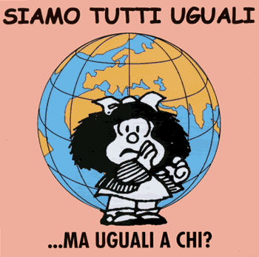
Noi … diversamente uguali
Classe Quinta A Sa Sedda
Istituto Comprensivo n. 2 Albino Bernardini

Slide 2
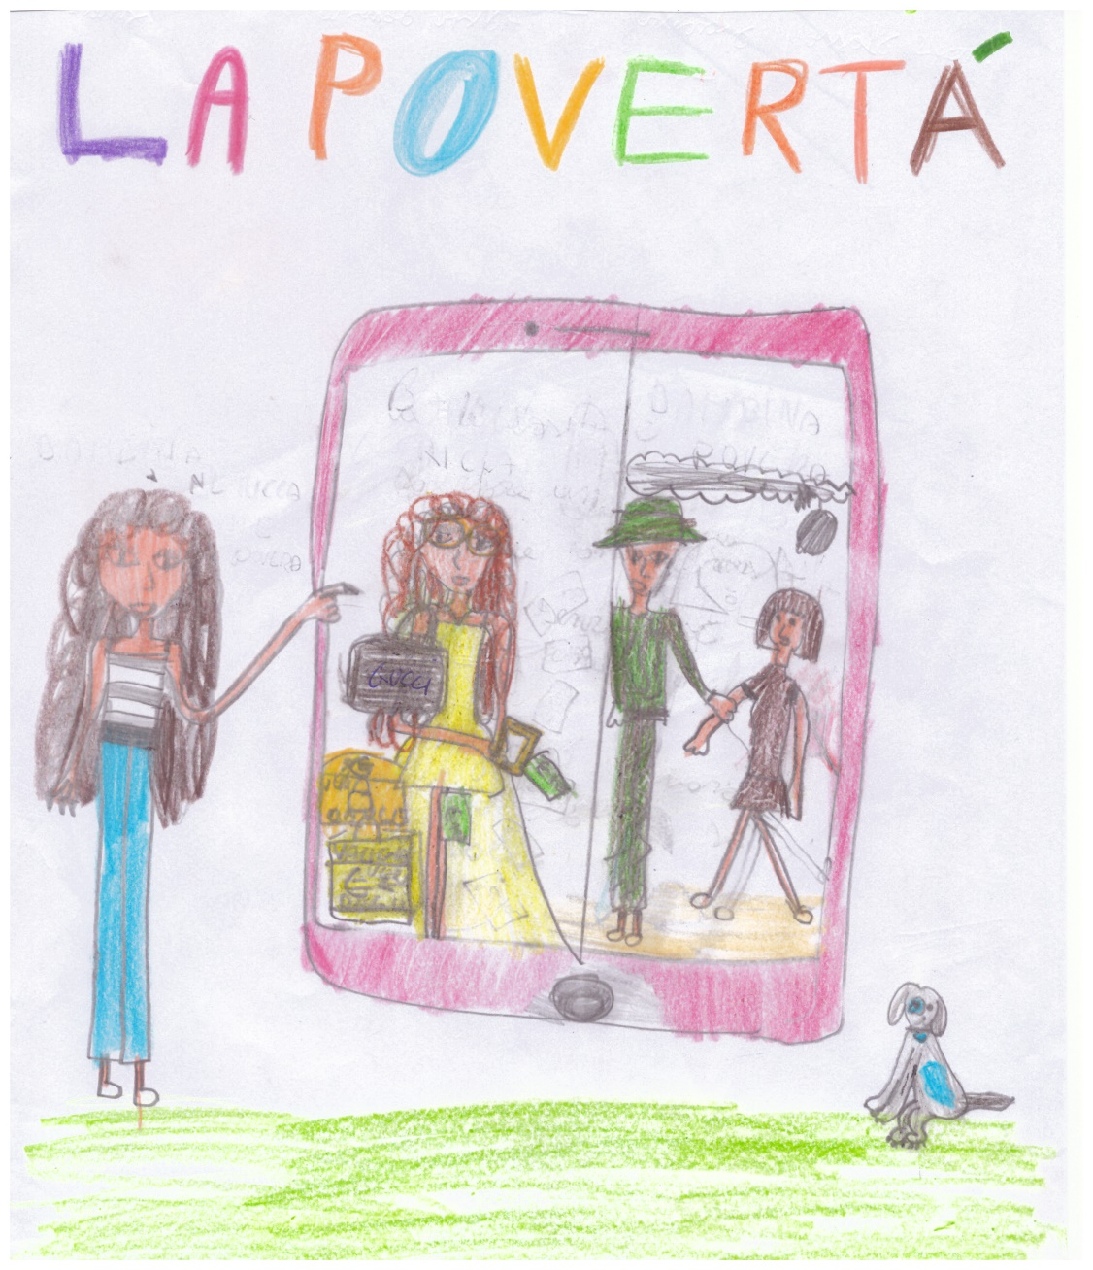
La povertà
La povertà
È quando ti senti meno ricco.
Senza casa, senza capanne.
La povertà è lavorare sodo,
ogni mattina molto presto.
Niente cibo, niente acqua,
solo frustate nella schiena
ed un grande dolore!
SERENA LOI

Slide 3
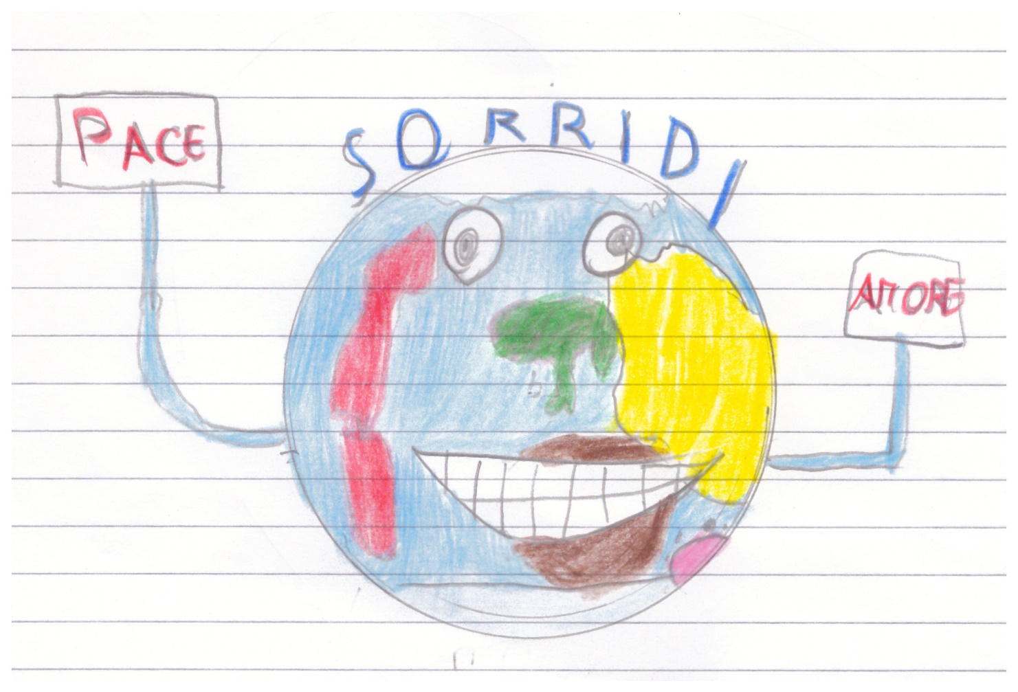
Sorridi
Sorridi perché oggi è un giorno nuovo
senza sangue rosso come il loro.
Sorridi perché oggi non c’è guerra
e la pace regna sulla terra.
Sorridi perché vivi sotto un tetto
e dormi anche su un bel letto.
Sorridi perché c’è vita e non la fame
perché tutti hanno qualcosa da mangiare.
Sorridi perché oggi puoi salvare
tanta gente che vuole gridare,
dicendo no ai malati, no alla fame
La povertà non ci deve stare!
Sorridi perché oggi non devi più aspettare
che qualcuno ti dia l’elemosina per mangiare.
CRISTIANO CASTANGIA

Slide 4
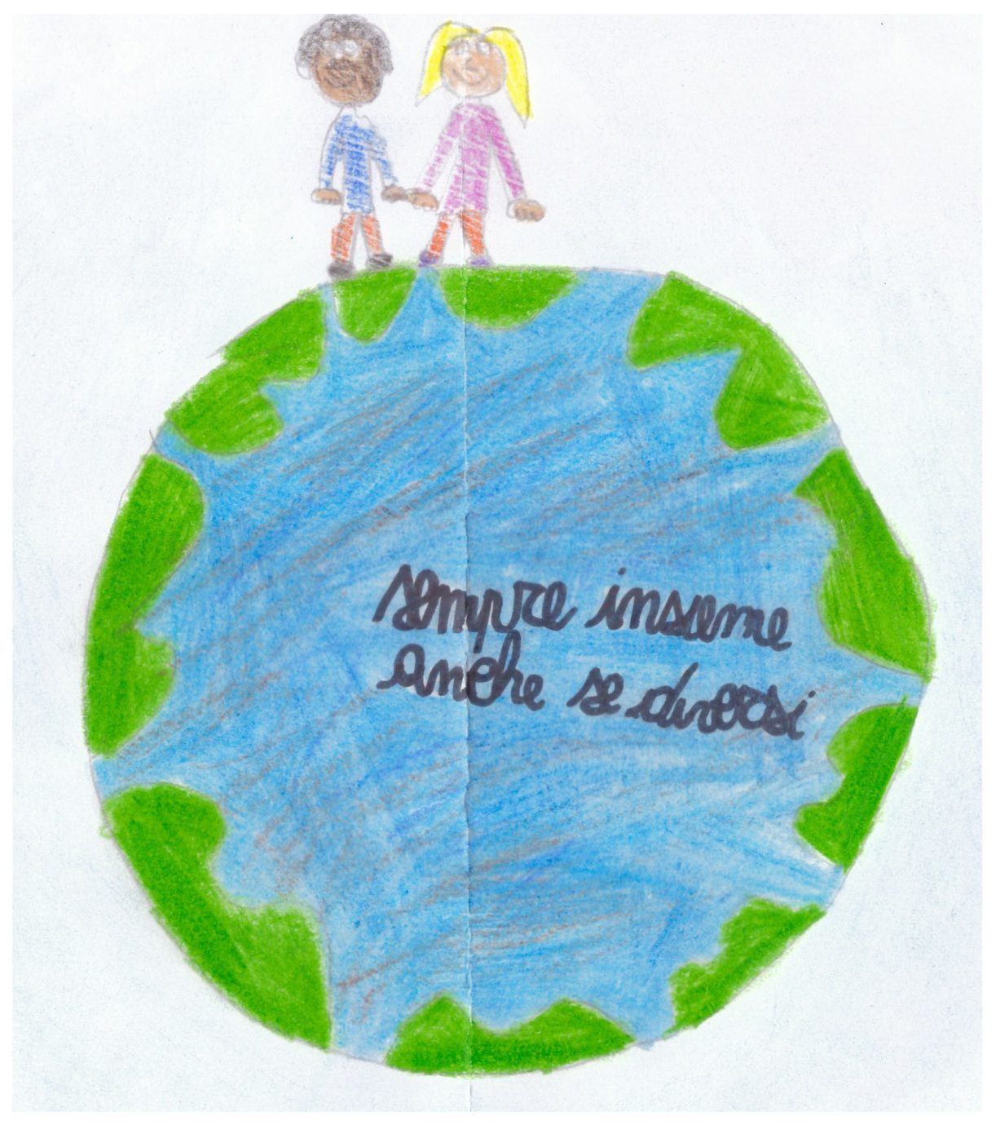
La diversità nel mondo
Bianco o nero che sia,
Io lo ospiterò a casa mia
Può essere di un’altra nazione
non cambierà la mia intenzione,
Basta che mi faccia ridere a crepapelle!
E’ uguale a me, ha il mio stesso cuore,
si merita anche il mio amore.
Il mondo è bello perché è vario
ed ognuno di noi è sempre straordinario!
SARA MUREDDU

Slide 5
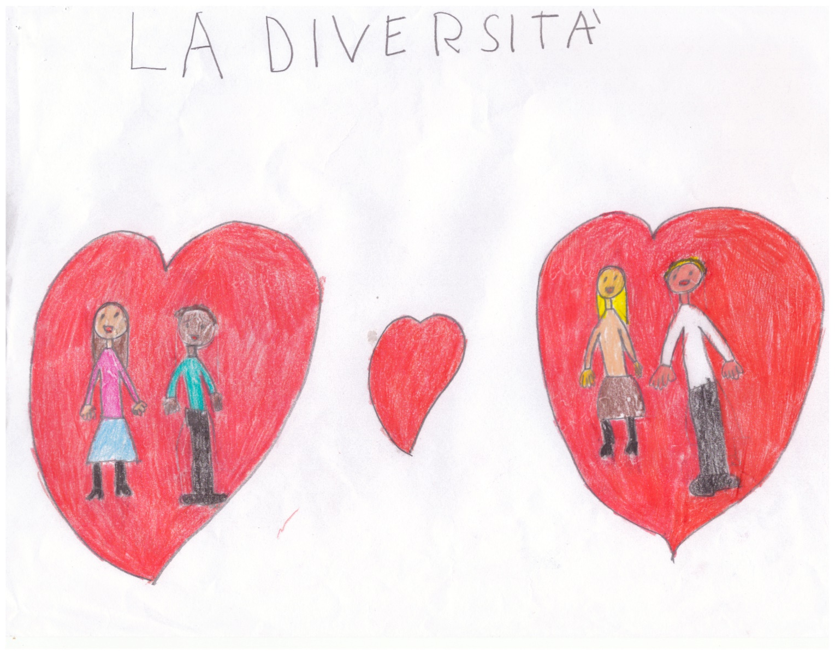
Diversi
Siamo diversi ma uguali.
Abbiamo gusti strani,
ma è questo a renderci speciali.
Bianco, nero, giallo, rosso,
sono i colori della nostra pelle
che è solo superficiale.
Tutti siamo uguali e
tutti siamo diversi,
ma siamo esseri umani!
JASMIN MUREDDU

Slide 6
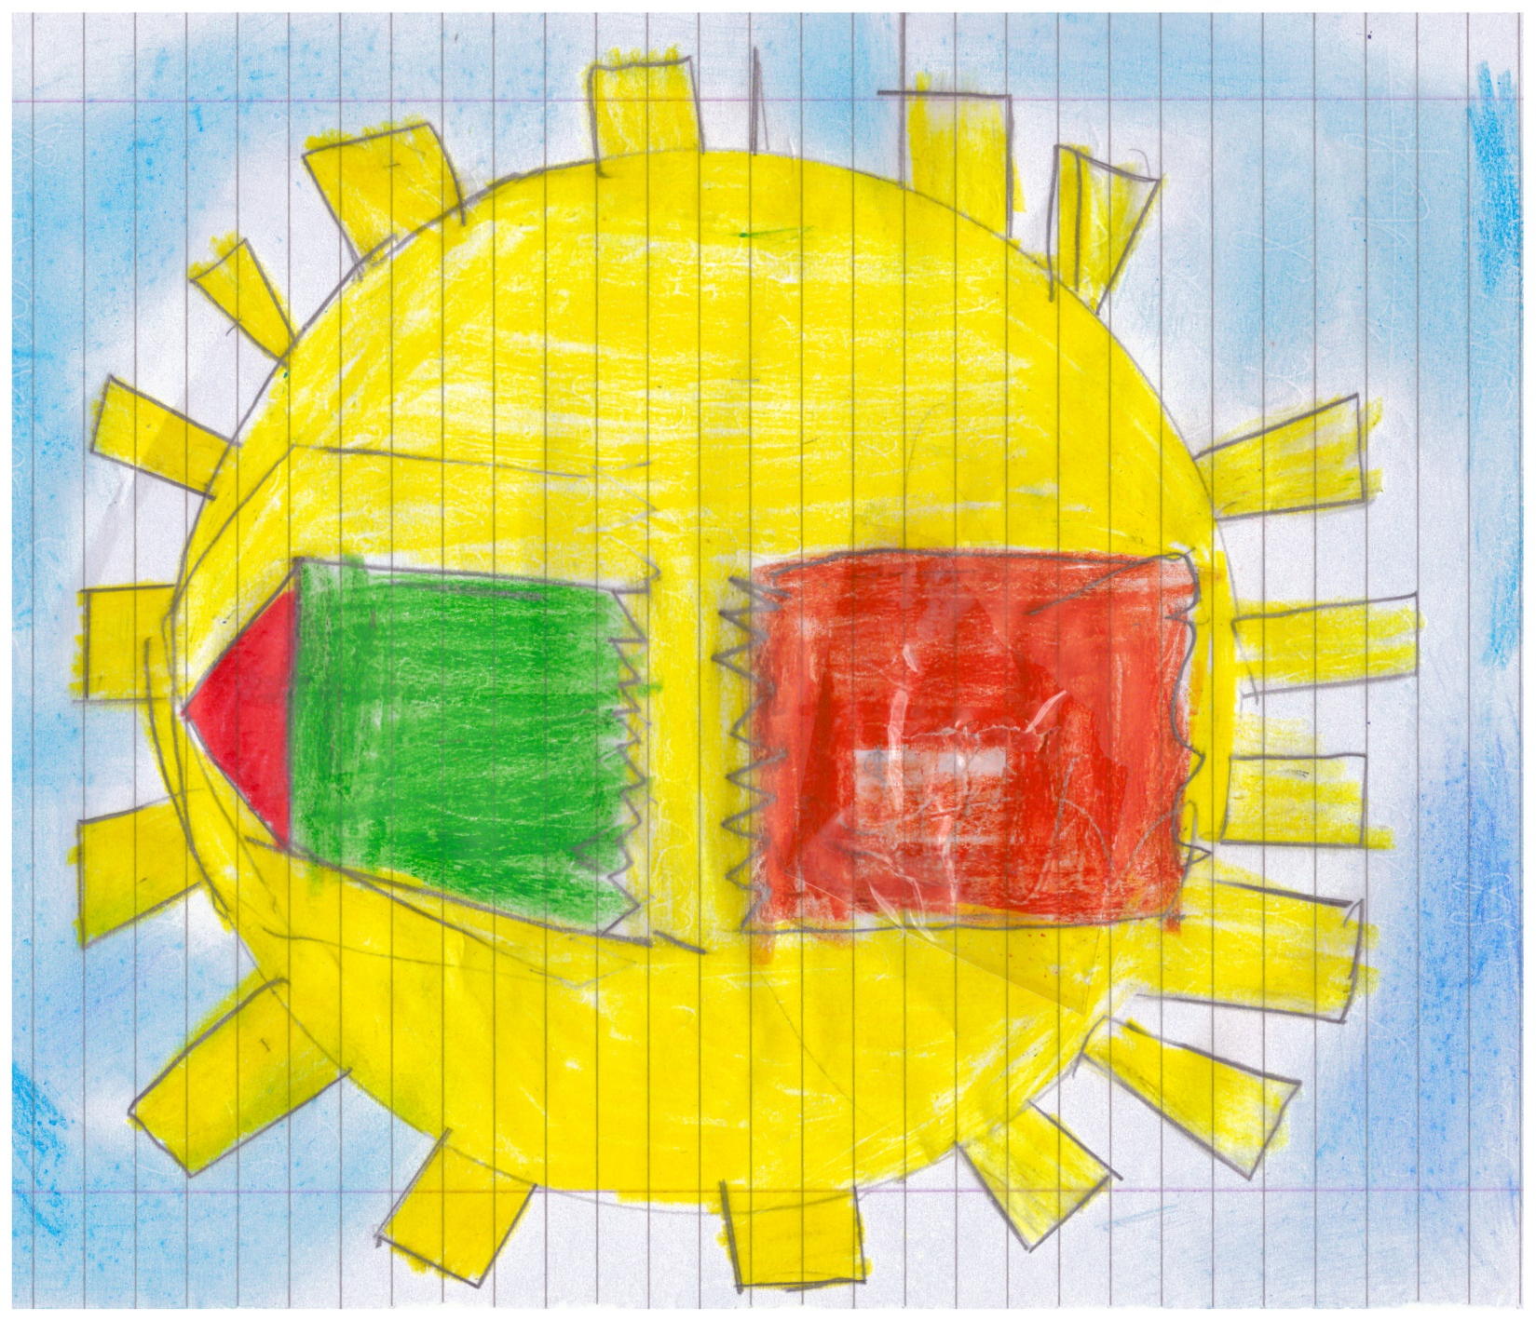
La Guerra
La guerra
è una cosa brutta,
dove si può morire.
È ingiusta!
E’ malvagia!
E’odiosa!
L’uomo non può
uccidere i suoi simili!
STEFANO BELLU

Slide 7
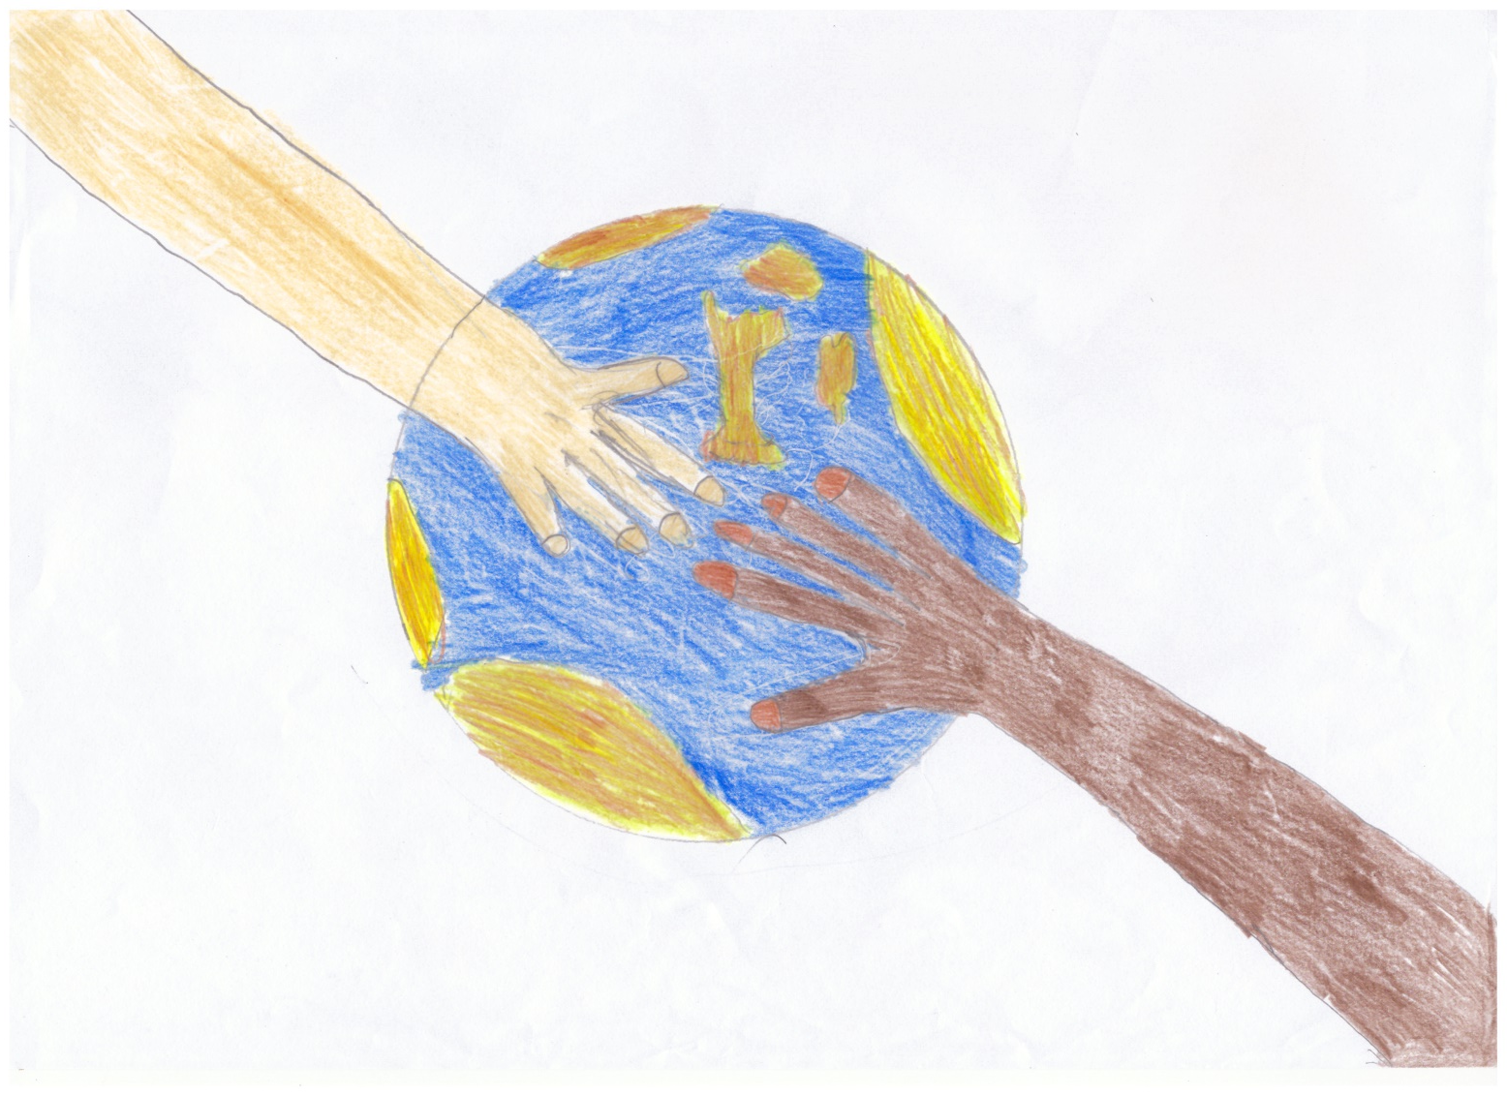
Il razzismo
Il razzismo è una cosa che
dovrebbe scomparire dalla terra.
Nero,bianco, giallo,
non importa di che colore sei.
Tutti insieme possiamo formare
un unico universo
di pace e di amore.
EMANUELE COLA

Slide 8
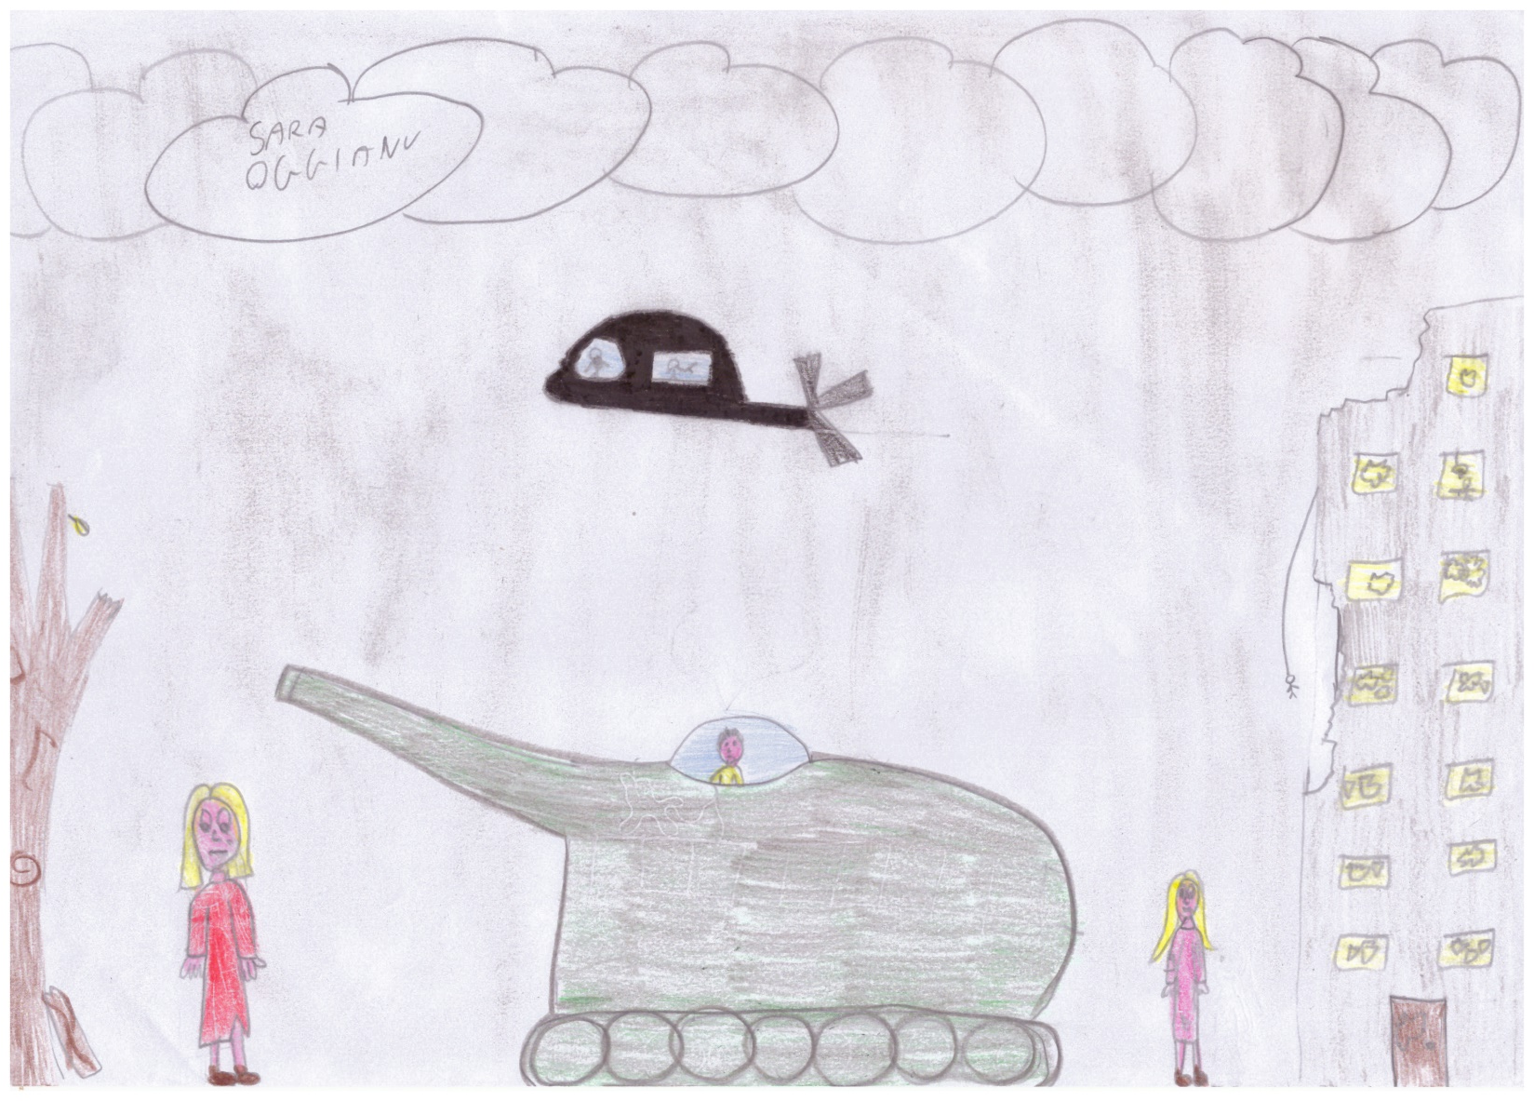
Mamma
Mamma, non ti trovo più
In questo cielo blu.
Sei andata via!
Tra tutti questi spari
trascorriamo giorni amari.
Ci hanno allontanato
con un carro armato!
Questa crudele guerra
è in tutta la terra!
SARA OGGIANU

Slide 9
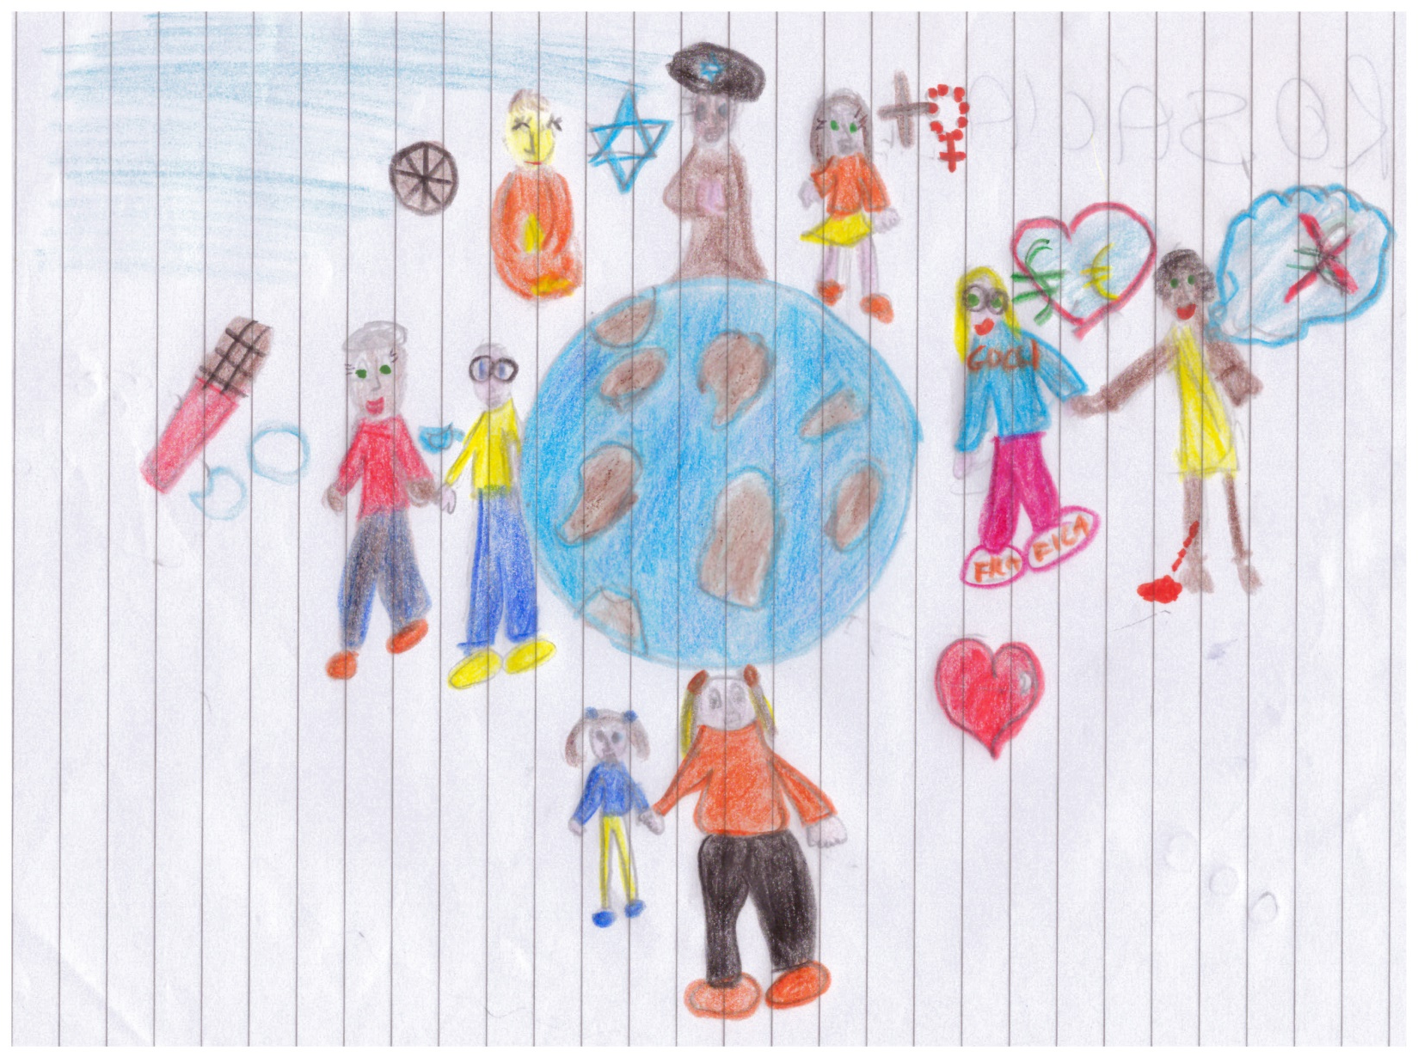
Diversi o uguali
Oh che bello questo mondo!
Ma mi sembra un po’ furibondo.
Oh che brutto quel colore!
E’ marrone come la terra!
Non mi piace, mi fa orrore!
E deciso, un po’ di guerra qua e là.
Caffè e latte noi siamo
un po’ biancastri un po’ cioccolato.
C’è l’induista ed il buddista,
che fan guerra tra di loro.
Meglio questo o meglio quello?
Dove sta’ la differenza?
L’uguaglianza vale per tutti
Sia per i belli che per i brutti!
Rosalia Bruno

Slide 10
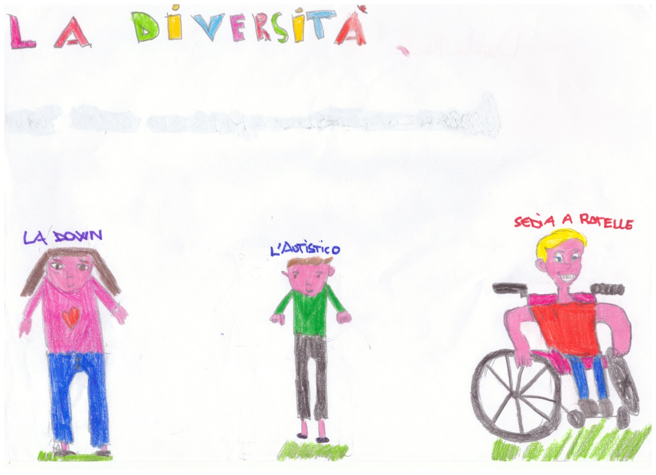
Disabilità
Ci sono molte malattie.
Sedia a rotelle, che cos’è?
Essere down, cosa vuol dire?
L’autistico, chi è?
Quante persone diverse!
Ogni persona è unica,
ma insieme formiamo il mondo!
DANILA MANCA

Slide 11
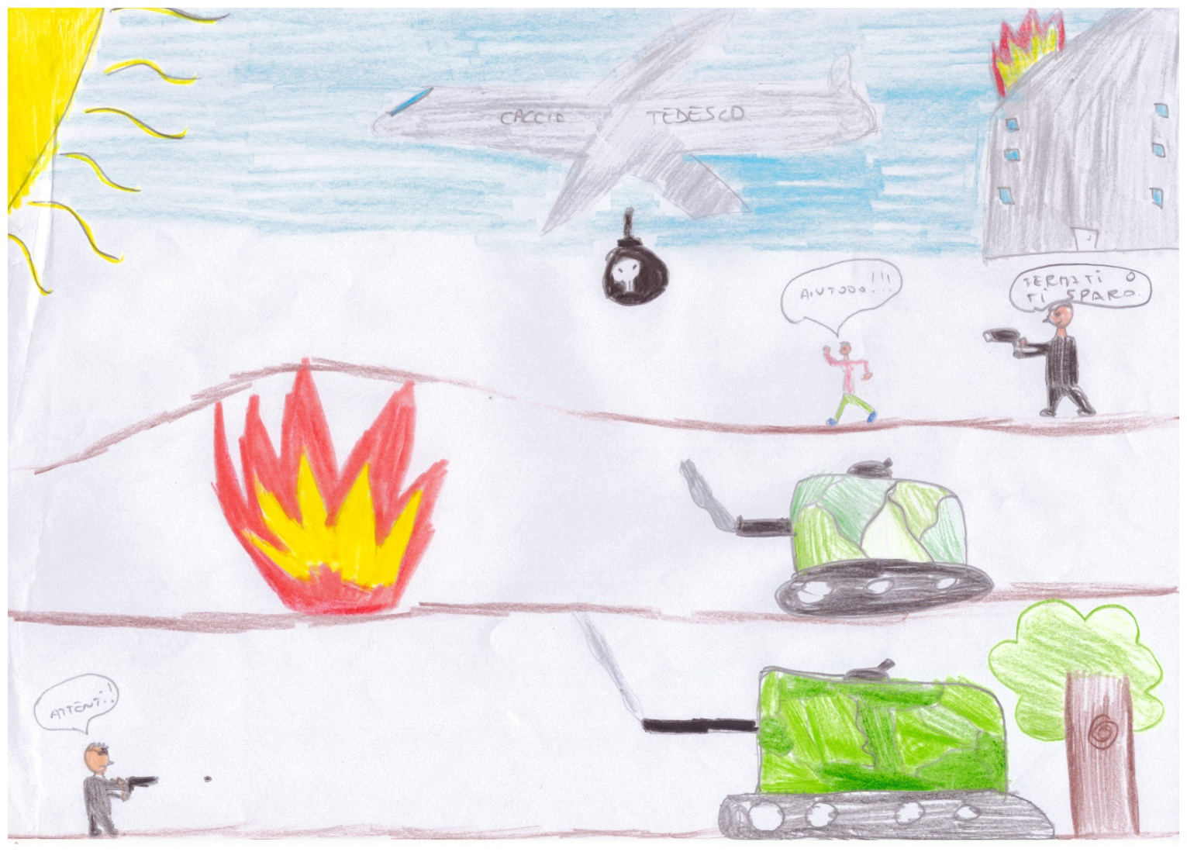
Cos’è la guerra
Se sei nella guerra
non staccarti dalla terra.
Tu stai con tua mamma e il tuo papà
perché ciò che ami è tutto qua.
Se c’è guerra in Danimarca
tu non scappare con la barca,
perché se stai là
potrai vedere ciò che non va’.
NICOLAS PINTORE

Slide 12
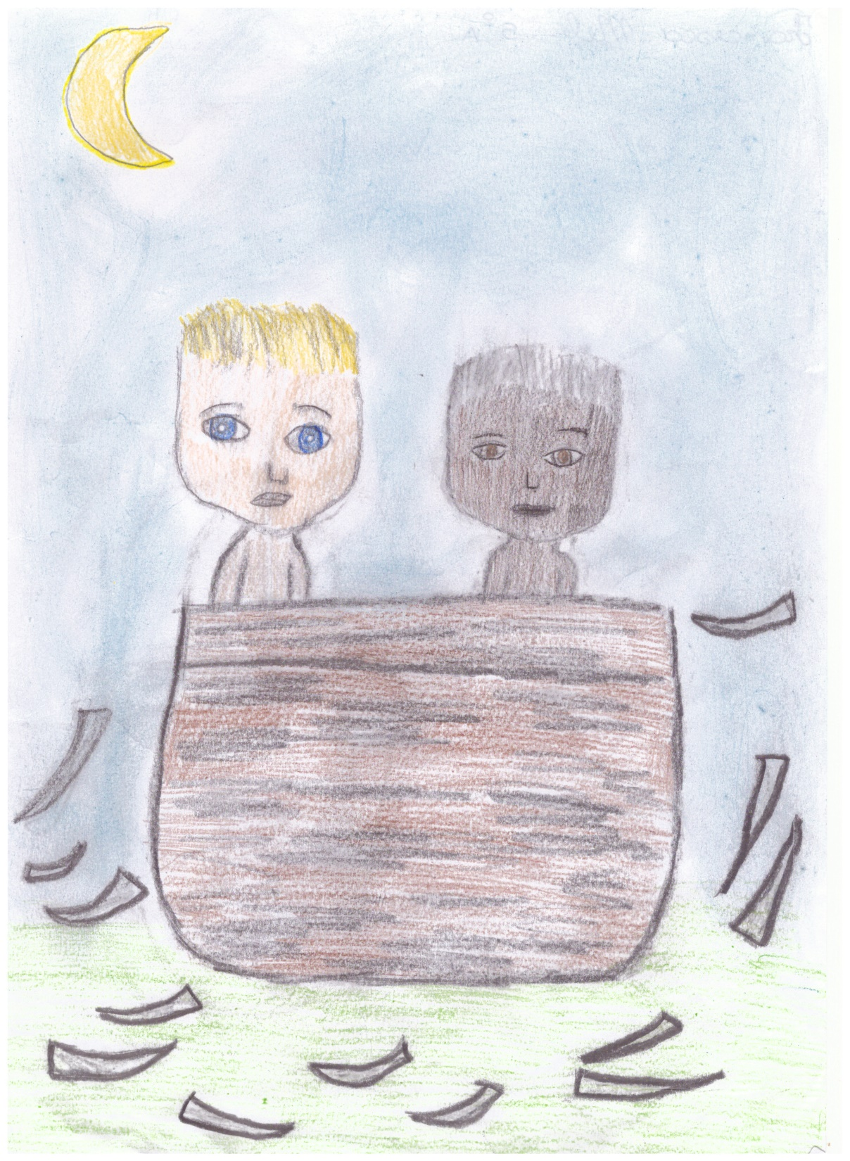
La diversità
Il mondo è come
un dente di leone
Ha mille petali,
che si dividono
e volano via,
ma sono tutti in sintonia.
FRANCESCO MELE

Slide 13
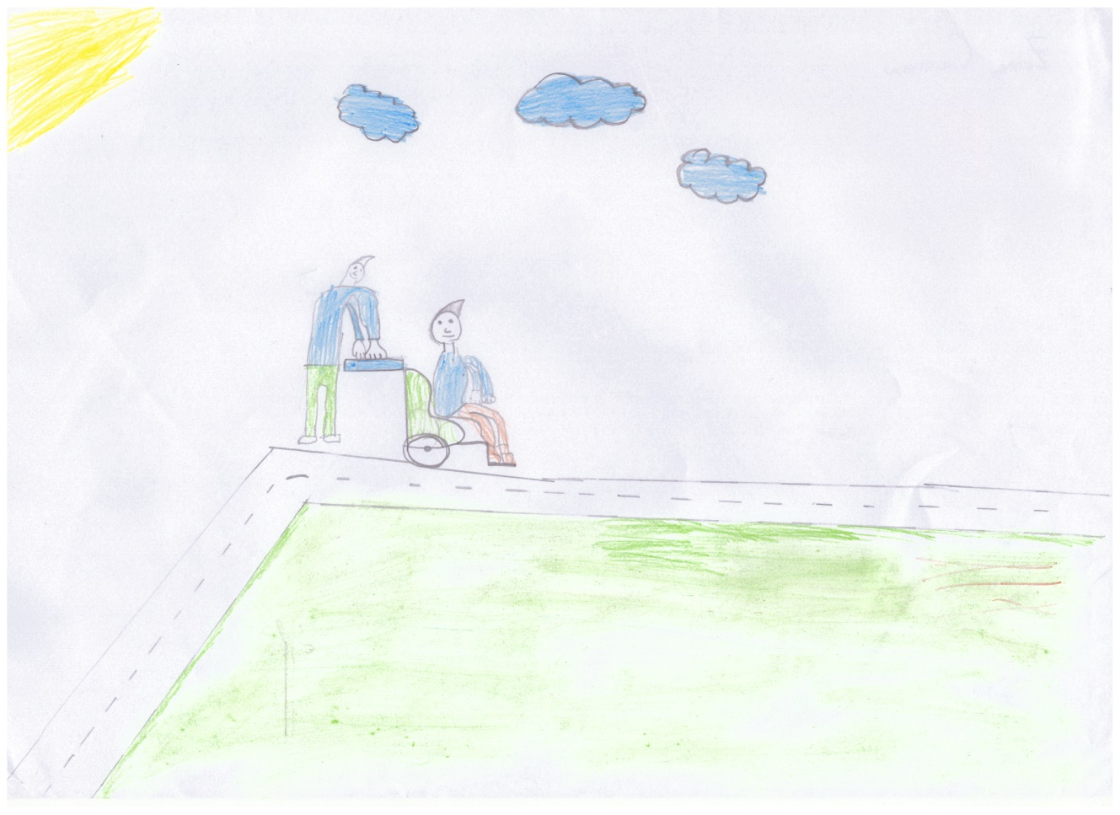
Diverso
Diverso perché non ho le gambe.
Diverso perché non ho le mani.
Diverso perché sono di un’altra religione.
Diverso perché non posso correre come te.
Diverso perché sono indiano.
La diversità non ha prezzo
e ogni persona ha un proprio valore.
CHRISTIAN ZEDDA

Slide 14
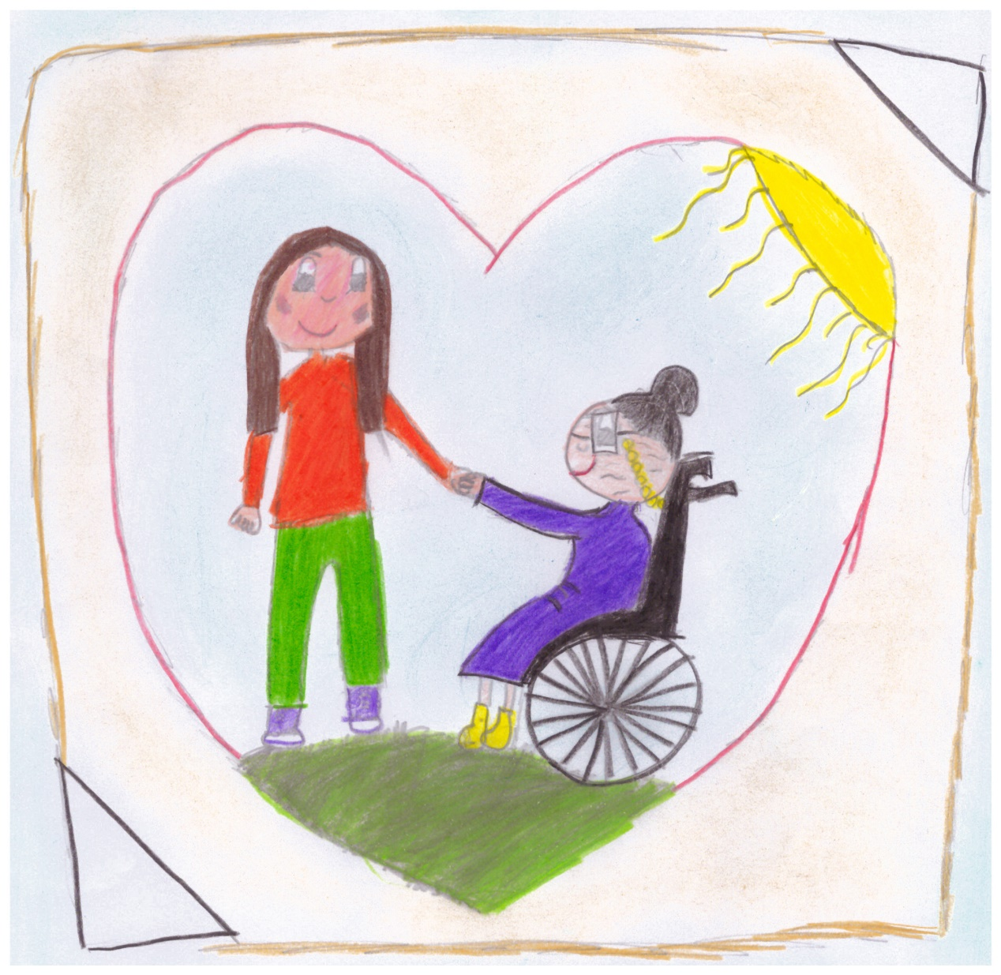
Cara nonna
Oh cara nonna!
Quando non mi riconoscevi
sapevo che non stavi bene.
Anche quando mi stringevi
forte, forte la mano,
sapevo che mi volevi bene.
Ero sicura che ci riconoscevi con il cuore
Anche se non con la testa!
MICHELA FUNEDDA

Slide 15
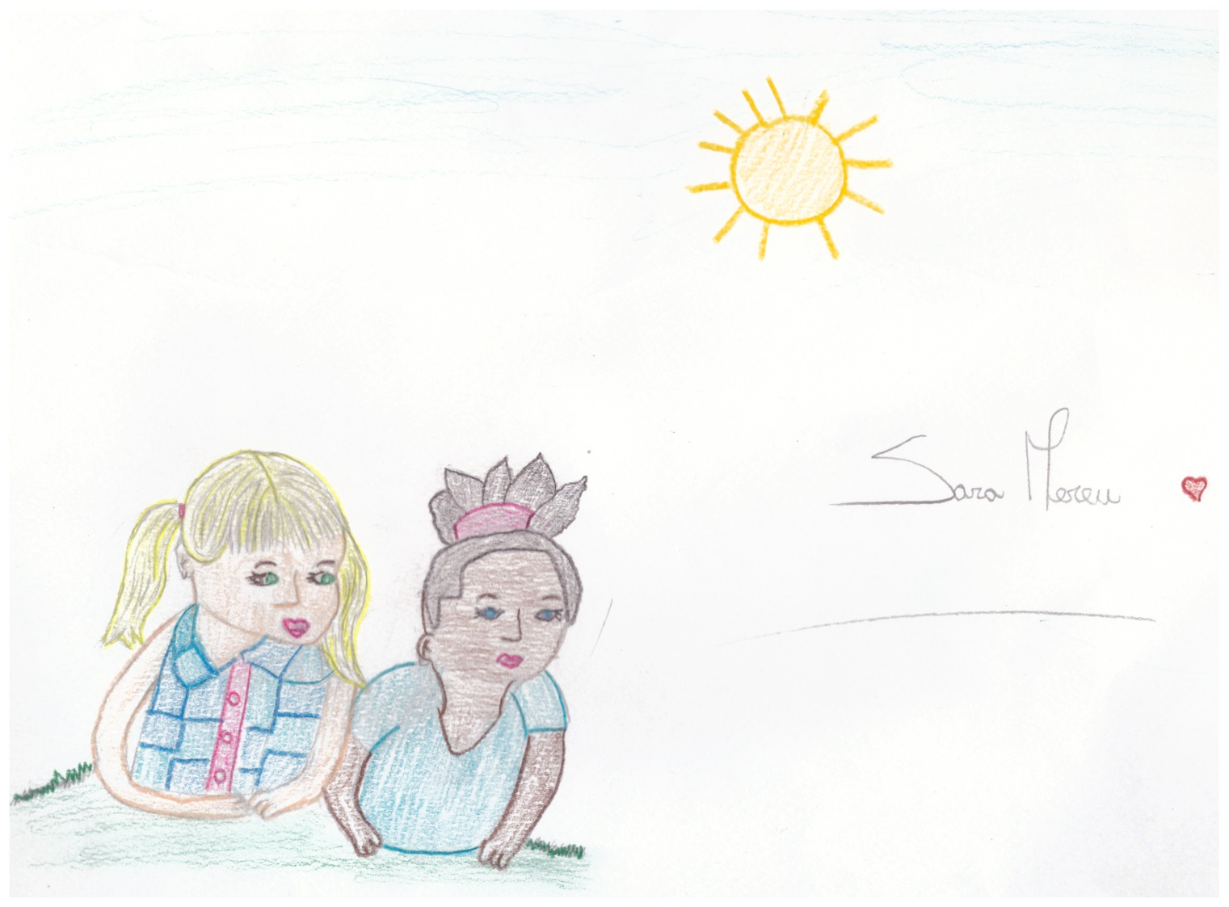
Perché siamo diversi?
Tutti siamo diversi.
C’è chi è biondo,
C’è chi è bruno,
C’è chi è di colore cioccolato.
Io sono bianco come la luna,
tu sei giallo come il sole.
L’importante è che nel mondo
ci sia pace e amore.
SARA MEREU

Slide 16
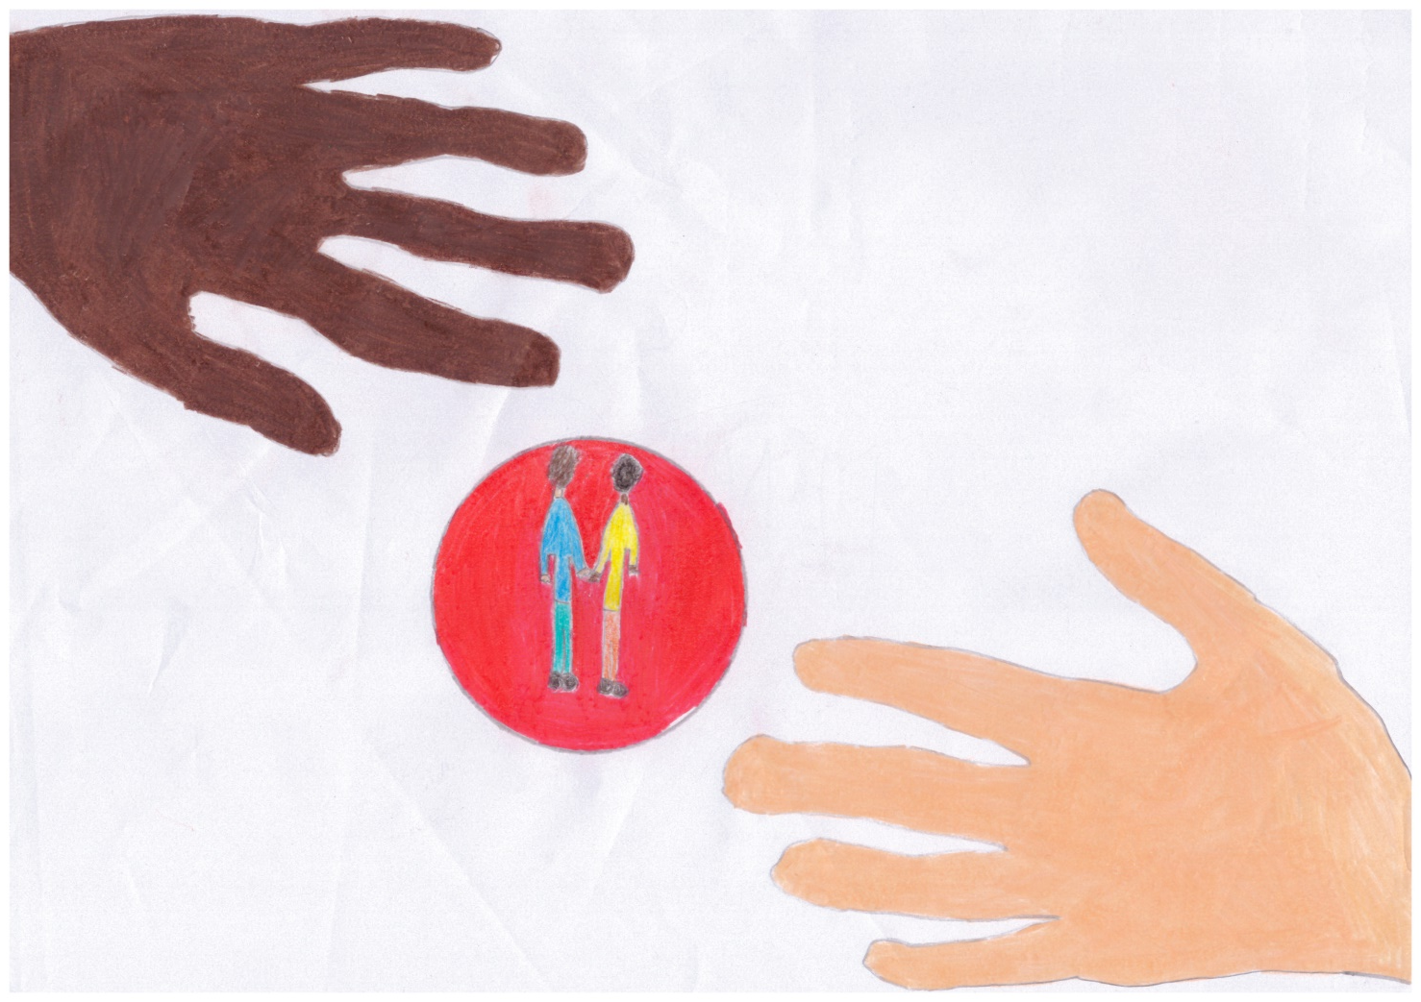
Diversità
Non conta il colore della pelle,
l’ importante è che siamo amici.
Non ti lascio solo,
non ti prendo in giro.
Non crediamo nello stesso Dio?
Parliamone da buoni amici!
FEDERICO LADU

Slide 17
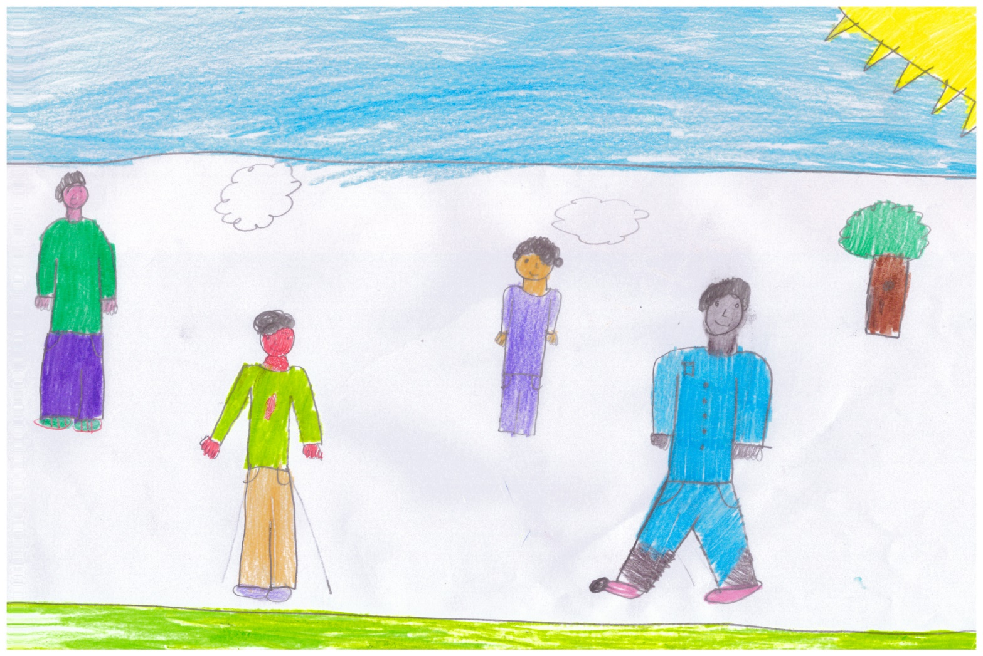
Essere diversi
La diversità è bellissima
Perché possiamo imparare
sempre qualcosa di nuovo
dagli altri.
Noi siamo diversi ma uguali!
Non importa se siamo neri,
gialli,rosa, bianchi o rossi,
siamo esseri umani.
E ognuno di noi
Deve essere apprezzato
per quello che è.
FRANCESCO CORONAS

Slide 18
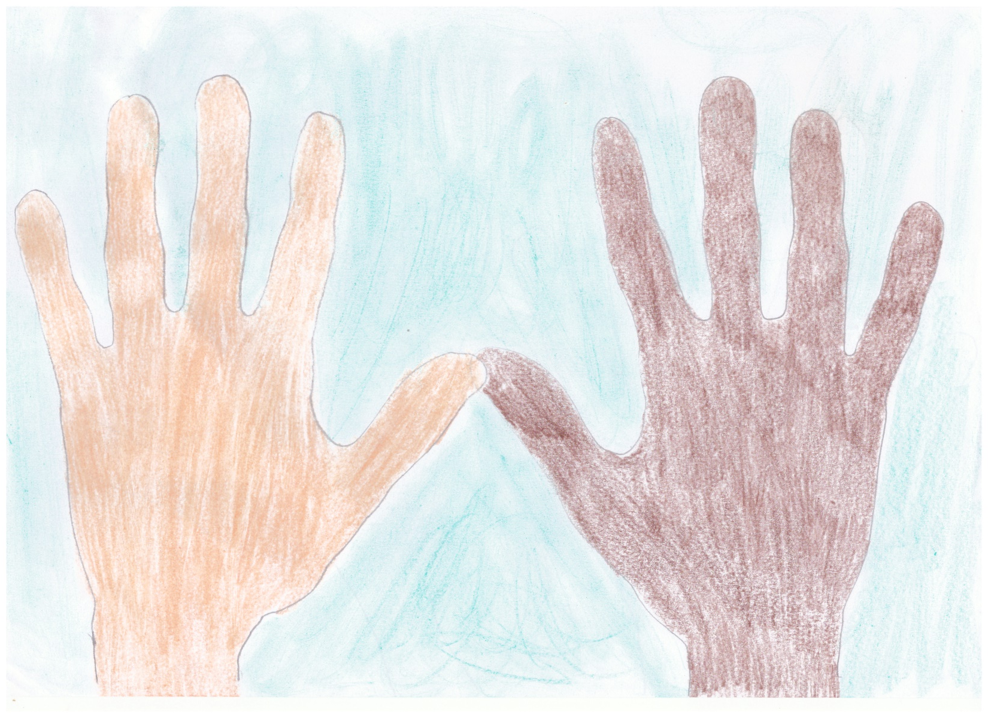
Il diverso
Tu sei diverso per me
e per gli altri.
non sei per niente uguale a me.
Ma io ti voglio bene
così come sei!
Sei nato diverso da me,
da lui, dagli altri,ma
dobbiamo essere trattati
tutti con rispetto.
La diversità è ricchezza!
ANDREA BELLU

Slide 19
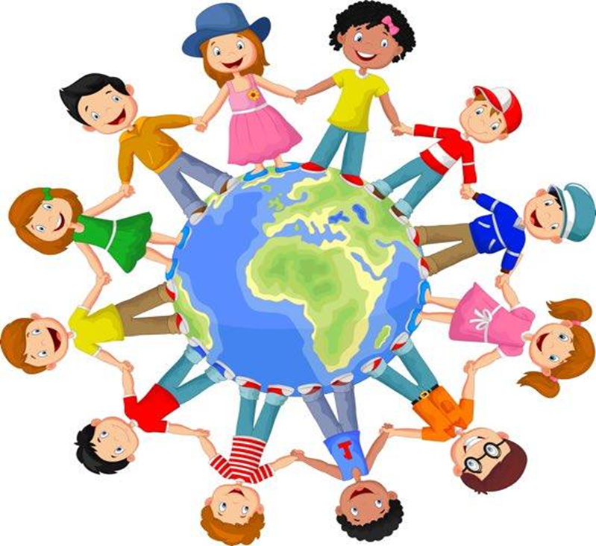
Testi & contesti – Progetto di promozione della lettura Anno scolastico 2018-2019 Uguali & diversi: «Dal mondo del foglio al mondo che voglio»
READING 16 MAGGIO 2019
INSEGNANTE: ROSARIA ORTU

